Slide 1
第9章 JavaScript网页特效
元素偏移量offset系列
元素滚动scroll系列
元素可视区域client系列

Slide 2
学习目标
1
掌握元素偏移量offset系列的使用
2
了解网页特效的概念
了解
掌握
掌握可视区client系列的使用
4
掌握
3
掌握滚动scroll系列的使用

Slide 3
目录
9.1
元素偏移量offset系列
☞点击查看本节相关知识点
9.2
元素可视区client系列
☞点击查看本节相关知识点
9.3
元素滚动scroll系列
☞点击查看本节相关知识点

Slide 4

知识架构
9.1 元素偏移量offset系列
1
offset概述
2
offset与style的区别
3
【案例】模态框拖曳效果
4
【案例】放大镜效果

Slide 5
知识架构
9.2 元素可视区client系列
1
client概述

Slide 6
知识架构
9.3 元素滚动scroll系列
1
scroll概述
2
【案例】固定侧边栏效果

Slide 7
9.1 元素偏移量offset系列
1
offset概述
offset含义：offset的含义是偏移量，使用offset的相关属性可以动态地获取该元素的位置、大小等。
属性 | 说明
offsetLeft | 返回元素相对其带有定位的父元素左边框的偏移
offsetTop | 返回元素相对其带有定位的元素上方的偏移父
offsetWidth | 返回自身的宽度（包括padding、边框和内容区域的宽度）。注意返回数值不带单位
offsetHeight | 返回自身的高度（包括padding、边框和内容区域的高度）。注意返回数值不带单位
offsetParent | 返回作为该元素带有定位元素的父级元素（如果父级都没有定位则返回body）

Slide 8
9.1 元素偏移量offset系列
1
offset概述
获取鼠标位置：鼠标指针在盒子内的坐标位置示意图分析。

Slide 9
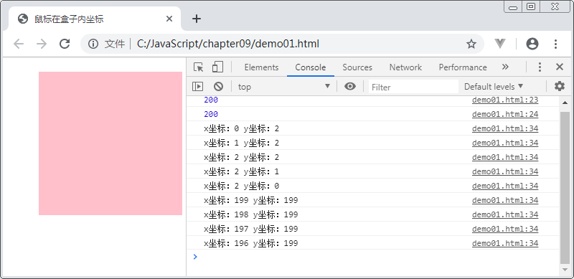
9.1 元素偏移量offset系列
1
offset概述
案例演示：获取鼠标指针在盒子内的坐标。

Slide 10
9.1 元素偏移量offset系列
1
offset概述
案例实现：获取鼠标在盒子内的坐标位置的值。
获取鼠标坐标位置
<div id="box"></div>
<script>
var box = document.getElementById('box');
console.log(box.offsetWidth); // 打印盒子的宽度
console.log(box.offsetHeight); // 打印盒子的高度
box.onmousemove = function(e) {
…（省略计算鼠标在盒子内的坐标）
};
</script>

Slide 11
9.1 元素偏移量offset系列
2
offset与style的区别
具体区别见下表：
Offset | style
offset可以得到任意样式表中的样式值 | style只能得到行内样式表中的样式值
offset系列获得的数值是没有单位的 | style.width获得的是带有单位的字符串
offsetWidth包含padding、border、width的值 | style.width获得的是不包含padding、border的值
offsetWidth等属性是只读属性，只能获取不能赋值 | style.width是可读写属性，可以获取也可以赋值

Slide 12
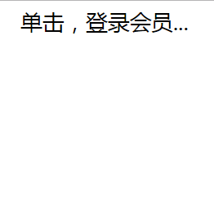
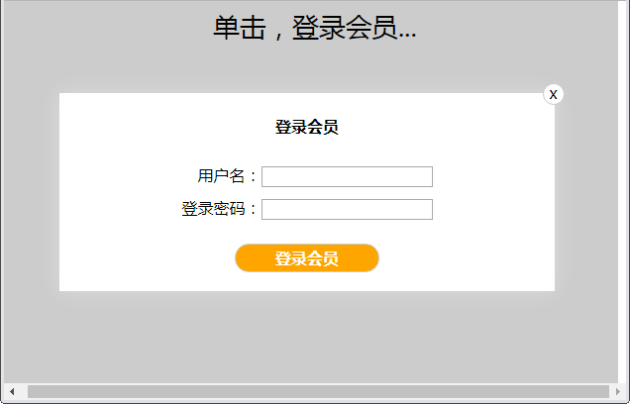
9.1 元素偏移量offset系列
3
【案例】模态框拖曳效果
案例展示：

Slide 13
9.1 元素偏移量offset系列
3
【案例】模态框拖曳效果
案例分析设计图：

Slide 14
9.1 元素偏移量offset系列
3
【案例】模态框拖曳效果
案例实现：
模态框结构
<!-- 遮罩层 -->
<div class="login-bg"></div>
<!-- 模态框 -->
<div class="modal">
（．．．省略表单结构代码）
</div>
<!-- 单击弹出遮罩层 -->
<div class="login-header">单击，登录会员...</div>

Slide 15
9.1 元素偏移量offset系列
3
【案例】模态框拖曳效果
案例实现：
模态框样式
<style>
/* 第3部分，单击弹出遮罩层部分样式 */
.login-header {
width: 100%;text-align: center;
font-size: 20pt;position: absolute;
}
/* 第2部分，模态框样式 */
．．．（省略了样式代码）
</style>

Slide 16
9.1 元素偏移量offset系列
3
【案例】模态框拖曳效果
案例实现：
JavaScript
<script>
// 获取元素对象
var modal = document.querySelector('.modal');
var close = document.querySelector('.close');
var login = document.querySelector('.login-header');
var bg = document.querySelector('.login-bg');
．．．（省略拖曳逻辑代码）
</script>

Slide 17
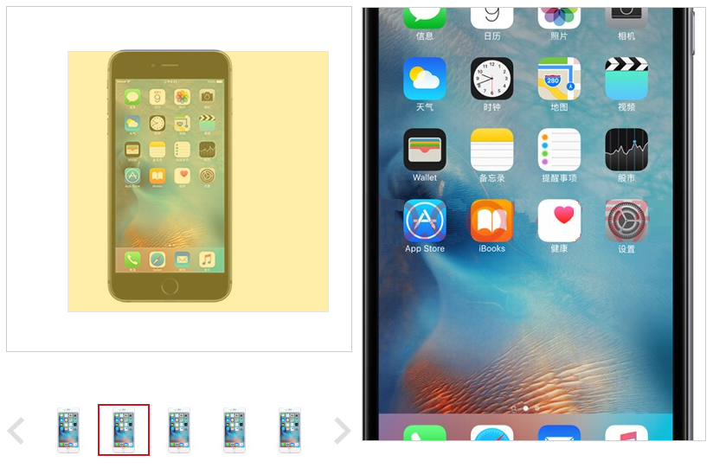
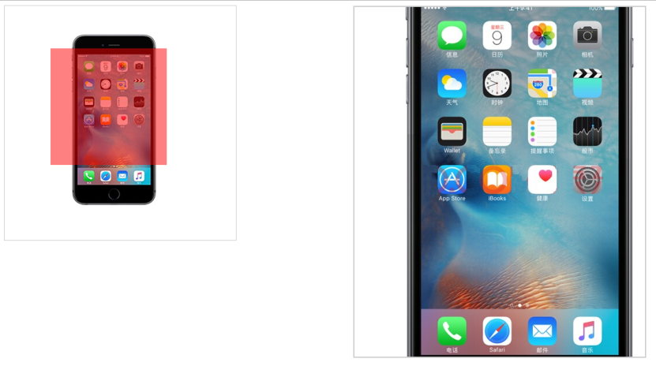
9.1 元素偏移量offset系列
4
【案例】放大镜效果
案例展示：

Slide 18
9.1 元素偏移量offset系列
4
【案例】放大镜效果
案例设计分析图：

Slide 19
9.1 元素偏移量offset系列
4
【案例】放大镜效果
案例实现：
放大镜结构
<!-- 图片预览区域 -->
<div class="preview_img">
<!-- 图片 -->
<img src="phone.png" alt="">
<!-- 放大镜 -->
<div class="mask"></div>
．．．（省略大图片结构）
</div>

Slide 20
9.1 元素偏移量offset系列
4
【案例】放大镜效果
案例实现：
放大镜样式
<style>
．．．（省略图片预览区）
/* 放大镜 */
.mask {
display: none;width: 200px;height:200px;
background-color: red;opacity: 0.5;position: absolute;
}
．．．（省略大图片外部区域样式代码）
</style>

Slide 21
9.1 元素偏移量offset系列
4
【案例】放大镜效果
案例实现：
JavaScript
<script>
// 获取元素对象
var mask = document.querySelector('.mask');
var preview = document.querySelector('.preview_img');
var big = document.querySelector('.big');
var bigIMg = document.querySelector('.bigIMg');
．．．（省略了事件逻辑代码）
</script>

Slide 22
9.2 元素可视区client系列
1
client概述
client系列：client中文意思是客户端，通过使用client系列的相关属性可以获取元素可视区的相关信息。
属性 | 说明
clientLeft | 返回元素左边框的大小
clientTop | 返回元素上边框的大小
clientWidth | 返回自身的宽度（包含padding），内容区域的宽度（不含边框）。注意返回数值不带单位
clientHeight | 返回自身的高度（包含padding），内容区域的高度（不含边框）。注意返回数值不带单位

Slide 23
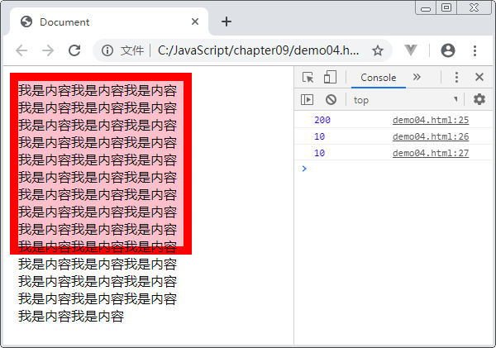
9.2 元素可视区client系列
1
client概述
获取元素client：

Slide 24
9.2 元素可视区client系列
1
client概述
获取元素client代码实现：
获取元素client宽高
<div>我是内容．．．</div>
<style>．．．（省略了样式代码）</style>
<script>
var div = document.querySelector('div');
console.log(div.clientHeight);console.log(div.clientTop);
console.log(div.clientLeft);
</script>

Slide 25
9.3 元素滚动scroll系列
1
scroll概述
scroll含义：scroll的含义是滚动，使用scroll系列的相关属性可以动态地获取该元素的滚动距离、大小等。
属性 | 说明
scrollLeft | 返回被卷去的左侧距离，返回数值不带单位
scrollTop | 返回被卷去的上方距离，返回数值不带单位
scrollWidth | 返回自身的宽度，不含边框。注意返回数值不带单位
scrollHeight | 返回自身的高度，不含边框。注意返回数值不带单位

Slide 26
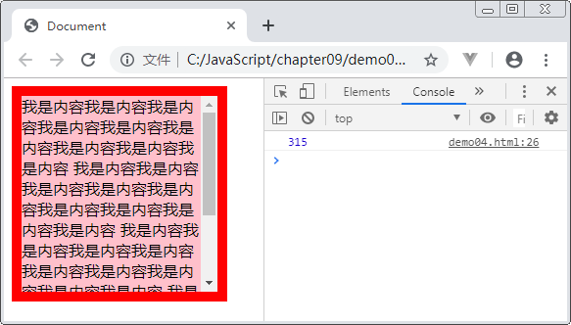
9.3 元素滚动scroll系列
1
scroll概述
scrollHeight：返回自身的高度，不含边框。注意返回数值不带单位。
获取元素div高
<style>
…（省略了样式代码）
</style>
<div>我是内容…（省略重复内容）</div>
<script>
var div = document.querySelector('div');
console.log(div.scrollHeight);
</script>

Slide 27
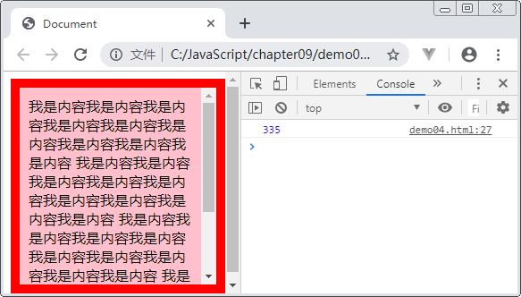
9.3 元素滚动scroll系列
1
scroll概述
scrollHeight：修改div元素的padding值为10px，查看scrollHeight的值。
添加padding值
<style>
div{
padding:10px;
}
</style>

Slide 28
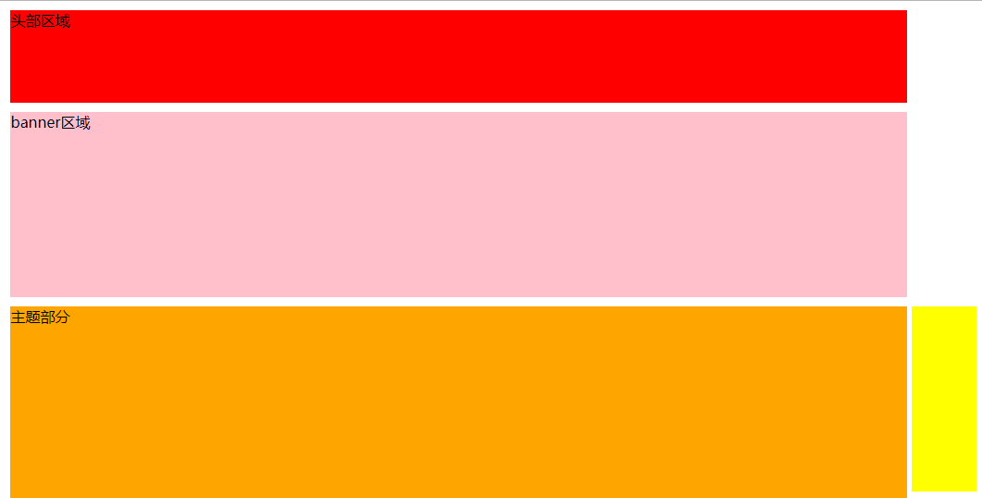
9.3 元素滚动scroll系列
2
【案例】固定侧边栏效果
案例展示：

Slide 29
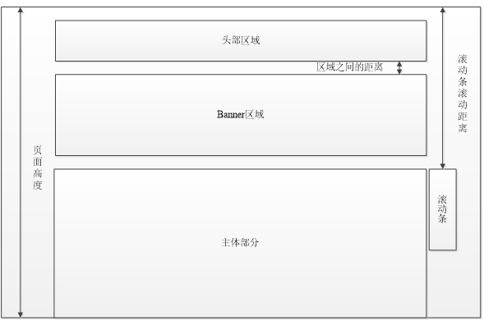
9.3 元素滚动scroll系列
2
【案例】固定侧边栏效果
案例分析：

Slide 30
9.3 元素滚动scroll系列
2
【案例】固定侧边栏效果
案例实现：
固定侧边栏结构
<div class="header w">头部区域</div>
<div class="banner w">Banner区域</div>
<div class="main w">主体部分</div>
<div class="slider-bar">
<span class="goBack">返回顶部</span>
</div>

Slide 31
9.3 元素滚动scroll系列
2
【案例】固定侧边栏效果
案例实现：
固定侧边栏样式
<style>
.w {width: 70%;margin: 0 auto;margin-top: 10px;}
.header { height: 100px;background-color: red;}
.banner {height: 200px;background-color: pink;}
．．．（省略样式代码）
</style>

Slide 32
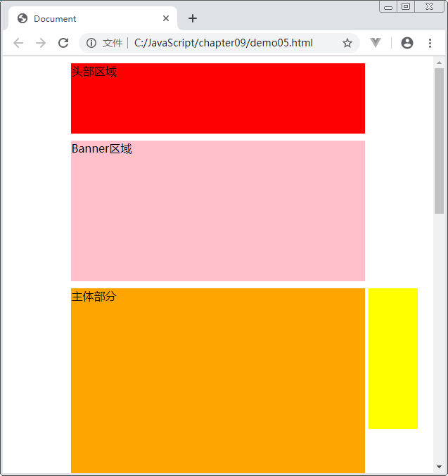
9.3 元素滚动scroll系列
2
【案例】固定侧边栏效果
案例效果：在浏览器中打开，查看默认页面效果。

Slide 33
9.3 元素滚动scroll系列
2
【案例】固定侧边栏效果
案例实现：编写JavaScript代码，实现页面交互效果。
JavaScript
<script>
var goBack = document.querySelector('.goBack');
var slider = document.querySelector('.slider-bar');
var banner = document.querySelector('.banner');
var header = document.querySelector('.header');
．．．（省略逻辑代码）
</script>

Slide 34
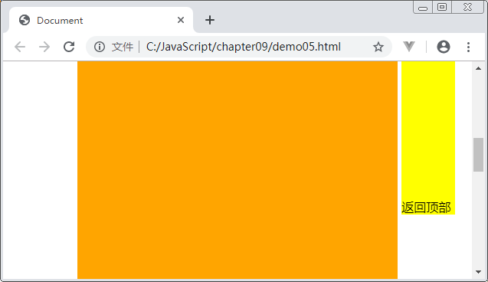
9.3 元素滚动scroll系列
2
【案例】固定侧边栏效果
案例效果查看：刷新浏览器页面，当页面移动到主体部分时，浏览器预览效果。

Slide 35
本章总结
本章主要讲解了什么是网页特效，offset系列、client系列和scroll系列的属性，以及它们的简单使用，在对这3个系列进行讲解的同时，完成了一些常见的网页特效，包括模态框拖曳、放大镜效果和固定侧边栏效果。在开发网页特效时，前期可以先分析案例效果并绘制设计图，然后根据分析的结果实现代码逻辑。读者在掌握了这3个系列的案例后，还可以尝试开发其他类型的案例，将所学知识灵活运用。

